Slide 1

回归分析
上海财经大学浙江学院
统计系

Slide 2
第一章 回归分析的一般介绍

Slide 3
目 录
1.1 变量间的统计关系
1.2 回归模型的一般形式
1.3回归方程与回归名称的由来
1.4回归分析的应用举例
1.5建立实际回归模型的过程

Slide 4
1.1 变量间的统计关系
函数关系：是指现象之间所存在的严格依存的、确定的关系，即一种现象的数量变化完全决定另一种现象的数量变化，这种关系可以通过精确的数学表达式来反映。
  例如，圆的面积与半径之间的关系就是一种函数关系。
统计关系或相关关系：变量 x与变量 y有密切关系，但是又没有密切到可以通过一个变量完全确定另一个变量的程度。它们之间是一种非确定性的关系。
  例如，教师的教学水平和学生的学习成绩之间的关系
  粮食产量与施肥量之间的关系
  人的身高和体重之间的关系

Slide 5
1.1 变量间的统计关系
变量之间的函数关系和相关关系，在一定条件下是可以互相转化的。
  本来具有函数关系的变量，当存在观测误差时，其函数关系往往以相关的形式表现出来。
  如果能够把影响非确定现象的因素一一辨认出来，并全部纳入到变量的依存关系式中，这时变量间的相关关系就会向函数关系转化。
函数关系可以用数学分析的方法去研究，而相关关系必须借助于统计学中的相关与回归分析方法。
回归分析就是讨论变量与变量之间的统计关系的一种统计方法。

Slide 6
1.2 回归模型的一般形式
如果随机变量 y与变量 之间具有统计关系，那么每当 取定值之后，y便有相应的概率分布与之对应。它们之间的概率模型为：
y称为因变量(有时也被称为响应变量或被解释变量)， 称为自变量（有时也被称为预报变量或解释量）。

Slide 7
1.2 回归模型的一般形式
y由两部分组成，一部分是由 能够决定的部分，记为 ，另一部分由众多未加考虑的因素（包括随机因素）所产生的影响，它被看成随机误差，记为 。
称为 y 对 的回归函数，或称为 y 对 的均值回归函数
当模型（1.1）中的回归函数为线性函数时，即
称（1.2）为线性回归模型

Slide 8
1.2 回归模型的一般形式
为了估计模型参数，古典线性回归模型通常规定满足的基本假设有：
  解释变量 是确定性的变量，观测值 是已知的常数。
  高斯—马尔可夫（Gauss--Markov）条件：G—M条件（等方差及不相关的假定
  正态分布的假定条件为：
  通常为了便于数学上的处理，还要求n>p，即样本容量的个数大于解释变量的个数。

Slide 9
1.3回归方程与回归名称的由来
给定 x 时 y 的条件数学期望
为随机变量 y 对x的回归函数，或称为随机变量y 对x的均值回归函数。 x称为自变量， y称为因变量。
当（1.5）式为一元线性函数时，即
（1.6）
（1.6）式称为一元线性回归方程，其中 是直线在y轴上的截距，是当x等于0时y的期望值； 是直线的斜率，它表示x每变动一个单位时y的平均变动值。

Slide 10
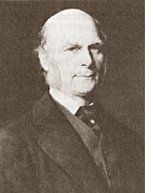
1.3回归方程与回归名称的由来
回归分析起源于生物学，由英国生物学家兼统计学家高尔登在19世纪末叶研究遗传学特性时首先提出。
高尔登在1889年发表的著作《自然的遗传》中，提出了回归分析方法以后，很快就应用到经济领域中来，而且这一名词也一直为生物学和统计学所沿用。
回归的现代涵义与过去大不相同。一般说来，回归是研究因变量随自变量变化的关系形式的分析方法。其目的在于根据已知自变量来估计和预测因变量的总平均值。
（Francis Galton 1822-1911）

Slide 11
1.4回归分析的应用举例
例1 农村居民消费
例2 中国税收增长
例3 慕尼黑租金指数
例4 欧洲主权债务危机对广东出口贸易的影响分析
例5 大学生寝室人际关系

Slide 12
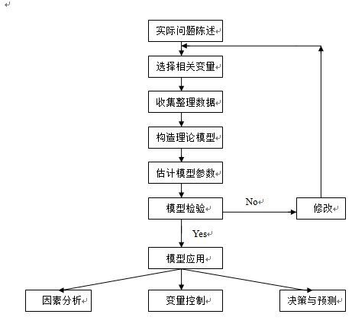
1.5建立实际回归模型的过程

Slide 13
1.5建立实际回归模型的过程
第一步：实际问题陈述
第二步：依据研究目的，选择相关变量
第三步：收集、整理统计数据
第四步：构造理论模型
第五步：模型参数的估计
第六步：模型的检验和修改
第七步：回归模型的应用

Slide 14

谢 谢！
Thank You

Slide 15
第三章 多元线性回归模型

Slide 16
第三章 多元线性回归分析
多元线性回归模型

Slide 17
第三章 多元线性回归分析
多元线性回归模型

Slide 18
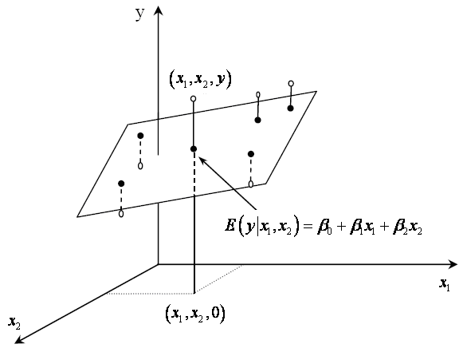
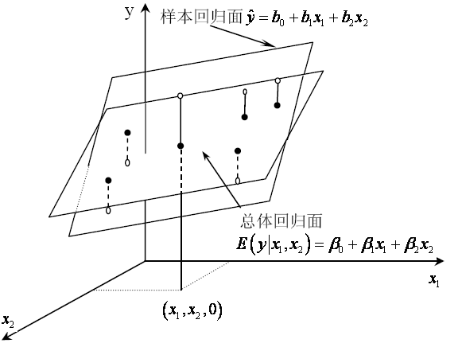
第三章 多元线性回归分析
多元线性回归模型

Slide 19
第三章 多元线性回归分析
多元线性回归模型
多元回归模型的数据组成

Slide 20
第三章 多元线性回归分析
多元线性回归模型

Slide 21
第三章 多元线性回归分析
多元线性回归模型

Slide 22
第三章 多元线性回归分析
多元线性回归模型矩阵形式
，
，
，
，

Slide 23
第三章 多元线性回归分析
多元线性回归模型

Slide 24
第三章 多元线性回归分析
多元线性回归模型

Slide 25
第三章 多元线性回归分析
多元线性回归模型参数的最小二乘估计

Slide 26
第三章 多元线性回归分析
多元线性回归模型参数的最小二乘估计

Slide 27
第三章 多元线性回归分析
多元线性回归模型参数的最小二乘估计

Slide 28
第三章 多元线性回归分析
多元线性回归模型参数的最小二乘估计

Slide 29
第三章 多元线性回归分析
多元线性回归模型参数的最小二乘估计

Slide 30
第三章 多元线性回归分析
多元线性回归模型参数的最小二乘估计

Slide 31
第三章 多元线性回归分析
多元线性回归模型参数的最小二乘估计

Slide 32
第三章 多元线性回归分析
多元线性回归模型参数的最小二乘估计

Slide 33
第三章 多元线性回归分析
多元线性回归模型参数的最小二乘估计

Slide 34
第三章 多元线性回归分析
多元线性回归模型参数的最小二乘估计

Slide 35
第三章 多元线性回归分析
多元线性回归模型参数的最小二乘估计

Slide 36
第三章 多元线性回归分析
多元线性回归模型参数的最小二乘估计

Slide 37
第三章 多元线性回归分析
多元线性回归模型参数的最小二乘估计

Slide 38
第三章 多元线性回归分析
多元线性回归模型参数的最小二乘估计

Slide 39
第三章 多元线性回归分析
多元线性回归模型参数的极大似然估计

Slide 40
第三章 多元线性回归分析
多元线性回归模型参数的极大似然估计
似然函数是
对数似然函数是

Slide 41
第三章 多元线性回归分析
多元线性回归模型参数的极大似然估计

Slide 42
第三章 多元线性回归分析
多元线性回归模型参数的极大似然估计

Slide 43
第三章 多元线性回归分析
参数的最小二乘估计的性质

Slide 44
第三章 多元线性回归分析
参数的最小二乘估计的性质

Slide 45
第三章 多元线性回归分析
参数的最小二乘估计的性质

Slide 46
第三章 多元线性回归分析
参数的最小二乘估计的性质

Slide 47
第三章 多元线性回归分析
参数的最小二乘估计的性质

Slide 48
第三章 多元线性回归分析
参数的最小二乘估计的性质

Slide 49
第三章 多元线性回归分析
参数的最小二乘估计的性质

Slide 50
第三章 多元线性回归分析
参数的最小二乘估计的性质

Slide 51
第三章 多元线性回归分析
参数的最小二乘估计的性质

Slide 52
第三章 多元线性回归分析
参数的最小二乘估计的性质

Slide 53
第三章 多元线性回归分析
参数的最小二乘估计的性质

Slide 54
第三章 多元线性回归分析
参数的最小二乘估计的性质

Slide 55
第三章 多元线性回归分析
参数的最小二乘估计的性质

Slide 56
第三章 多元线性回归分析
参数的最小二乘估计的性质

Slide 57
第三章 多元线性回归分析
参数的最小二乘估计的性质

Slide 58
第三章 多元线性回归分析
多元线性回归模型的显著性检验

Slide 59
第三章 多元线性回归分析
多元线性回归模型的显著性检验

Slide 60
第三章 多元线性回归分析
多元线性回归模型的显著性检验

Slide 61
第三章 多元线性回归分析
多元线性回归模型的显著性检验

Slide 62
第三章 多元线性回归分析
多元线性回归模型的显著性检验

Slide 63
第三章 多元线性回归分析
多元线性回归模型的回归系数的显著性检验

Slide 64
第三章 多元线性回归分析
多元线性回归模型的回归系数的显著性检验

Slide 65
第三章 多元线性回归分析
多元线性回归模型的回归系数的显著性检验

Slide 66
第三章 多元线性回归分析
多元线性回归模型的回归系数的显著性检验
且相互独立。

Slide 67
第三章 多元线性回归分析
多元线性回归模型的回归系数的显著性检验

Slide 68
第三章 多元线性回归分析
复相关系数与偏相关系数
样本决定系数

Slide 69
第三章 多元线性回归分析
复相关系数与偏相关系数
样本复相关系数

Slide 70
第三章 多元线性回归分析
多元线性回归模型的预测及区间估计

Slide 71
第三章 多元线性回归分析
多元线性回归模型的预测及区间估计

Slide 72
第三章 多元线性回归分析
多元线性回归模型的预测及区间估计

Slide 73
第三章 多元线性回归分析
多元线性回归模型的预测及区间估计

Slide 74
第三章 多元线性回归分析
逐步回归
逐步回归的基本思想是，将变量一个一个引入，引入变量的条件是其偏回归平方和经检验是显著的，同时每引入一个新变量后，对已选入的变量要进行逐个检验，将不显著变量剔除，这样保证最后所得的变量子集中的所有变量都是显著的，这样经若干步便得“最优”变量子集。

Slide 75
第三章 多元线性回归分析
自变量选择的准则

Slide 76
第三章 多元线性回归分析
自变量选择的准则

Slide 77
第三章 多元线性回归分析
自变量选择的准则

Slide 78
第三章 多元线性回归分析
自变量选择的准则

Slide 79
第三章 多元线性回归分析
自变量选择的准则

Slide 80
第三章 多元线性回归分析
多元数据变换后的线性拟合

Slide 81
第三章 多元线性回归分析
变量变换
（2）可线性化的非线性模型
（3）变量变换族——Box-Cox变换

Slide 82
谢 谢！
Thank You

